Slide 1

সবাইকে স্বাগতম

Slide 2
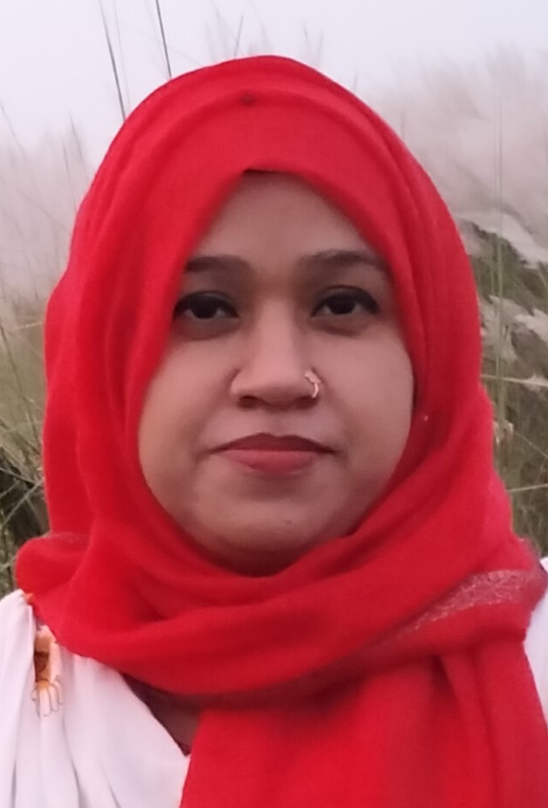
শিক্ষক পরিচিতি
গোলশান চৌধুরী
প্রধান শিক্ষক
বলরামপুর সরকারি প্রাথমিক বিদ্যালয়
বুড়িচং,কুমিল্লা।

Slide 3

পাঠ পরিচিতি
শ্রেণিঃতৃতীয়
বিষয়ঃপ্রাথমিক বিজ্ঞান
অধ্যায়ঃসাত
পাঠ শিরোনামঃ পানির ধরন
পৃষ্ঠা নম্বরঃ৮২-৮৩

Slide 4
শিখনফল
৫.১ অনুসন্ধানের মাধ্যমে দৈনন্দিন জীবনে পানির উৎস,ধরন ও ব্যবহার চিহ্নিত করে গুরুত্বপুর্ণ প্রাকৃতিক সম্পদ হিসেবে পানির যথাযথ ব্যবহারে দায়িত্বশীল হওয়া।

Slide 5
পূর্ব পাঠ নিয়ে আলোচনা
১।পানির উৎস গুলোকে কয় ভাগে ভাগ করা যায় ও কি কি ?
২।পানির ৪টি প্রাকৃতিক উৎসের নাম।
৩।৪টি মানুষের তৈরি পানির উৎসের নাম।

Slide 6
পাঠ শিরোনাম
পানির ধরন

Slide 7
আমরা আমাদের আশপাশের বিভিন্ন জায়গায় পানি দেখতে পাই।এই পানিকে ২ ভাগে ভাগ করা যায়।যথাঃ
মিঠা বা স্বাদু পানি
লবনাক্ত পানি

Slide 8
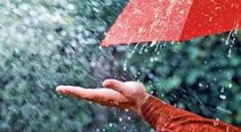
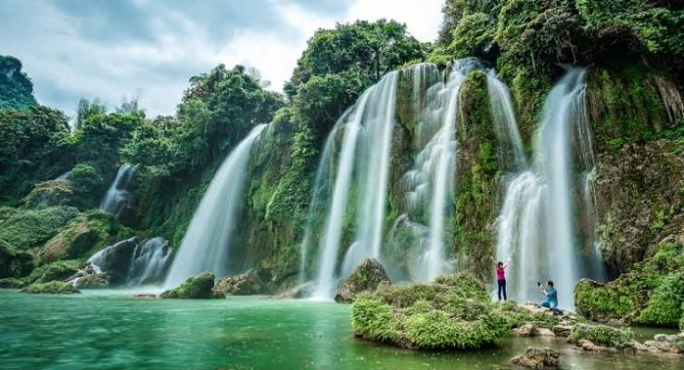
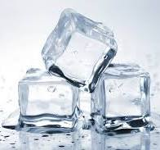
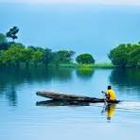
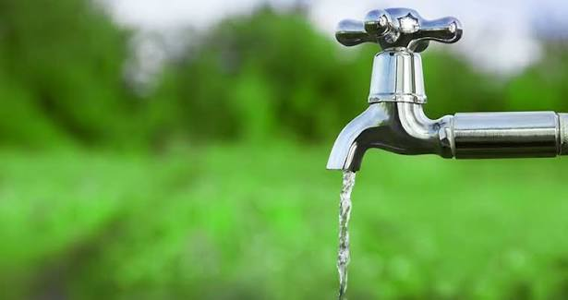
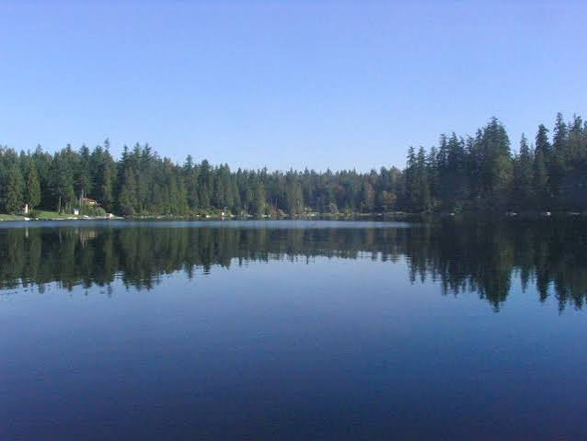
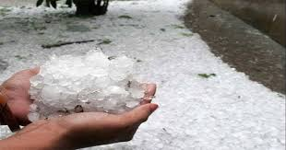
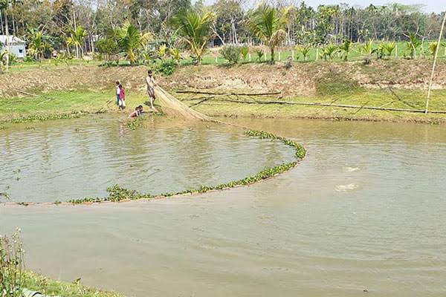
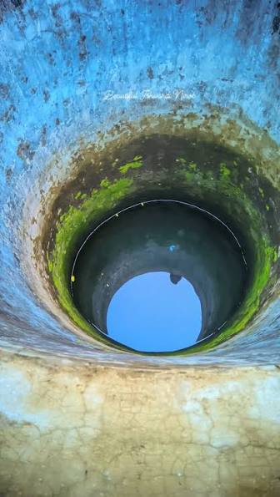
স্বাদু পানি বা মিঠা পানির উৎস

Slide 9
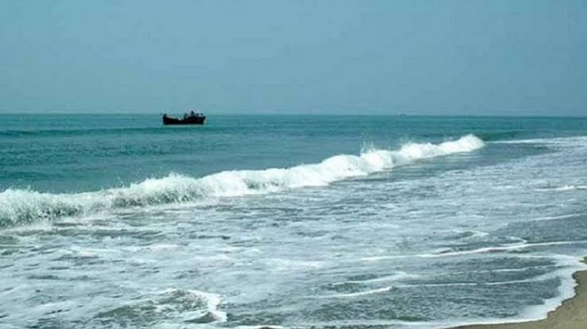
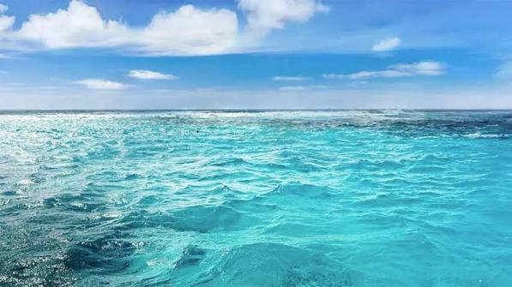
লবনাক্ত বা লোনা পানি

Slide 10
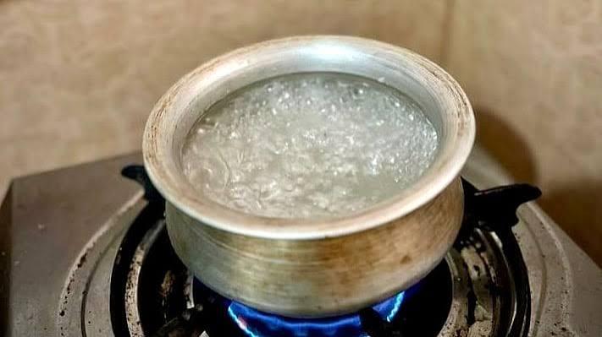
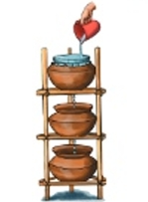
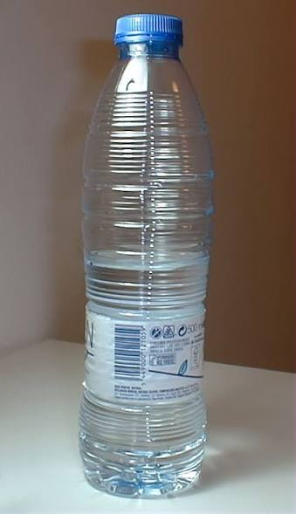
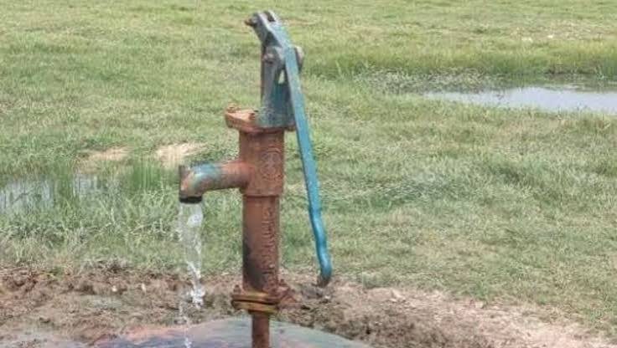
নিরাপদ পানি

Slide 11
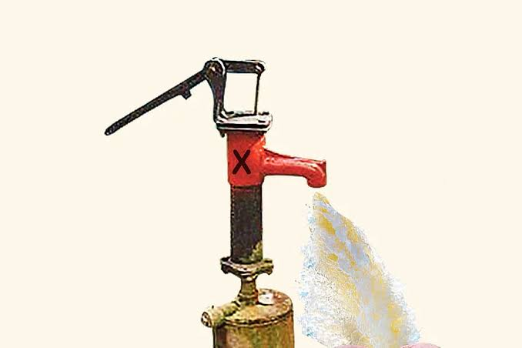
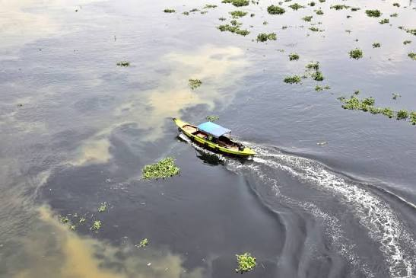
অনিরাপদ পানি

Slide 12
জোড়ায় কাজ
পান করার উপযোগী পানি | পানের অযোগ্য পানি

Slide 13
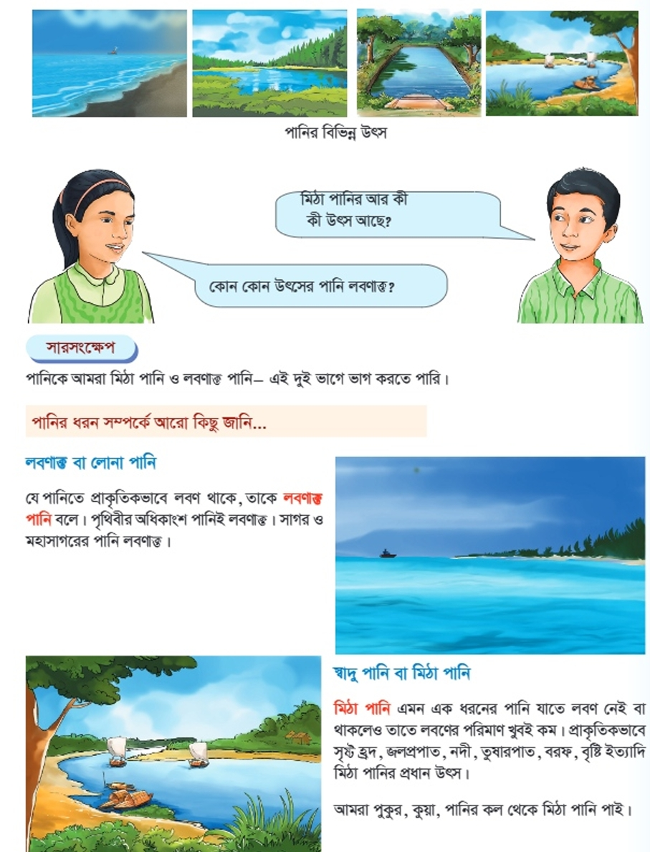
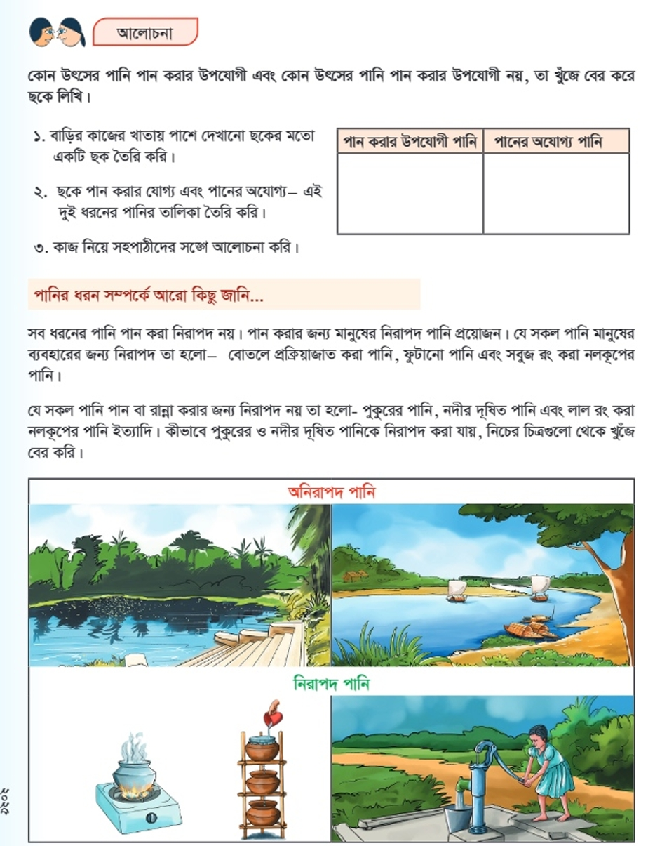
বইয়ের সাথে সংযোগ ,পৃষ্ঠা নম্বর ৮৩ ও ৮৪

Slide 14
মূল্যায়ন
১।লবনাক্ত পানি বলতে কি বুঝো?
২। ৪টি মিঠা পানির উৎসের নাম বলো।
৩। অনিরাপদ পানি বলতে কি বুঝো?
৪। ৩টি পান করার উপযোগী পানির নাম বলো।

Slide 15
বাড়ির কাজ
বাড়ি থেকে ৬টি স্বাদু পানি বা মিঠা পানির নামের তালিকা করে নিয়ে আসবে।।

Slide 16
সবাইকে ধন্যবাদ

